Slide 1
教科書販売

Slide 2
メンバー構成
伊賀
プロジェクトリーダー
鈴木
テストリーダー
常安
テクニカルリーダー
三戸部
ドキュメントリーダー
三澤
データベースリーダー

Slide 3
チーム目標：最低限の機能を入れる！
伊賀
エラーを極力少なく作る
鈴木
一連の流れを制作する
常安
三戸部
分からないことをできるだけ無くし、意見を出せるようにする！
三澤

Slide 4
成果物概要

Slide 5
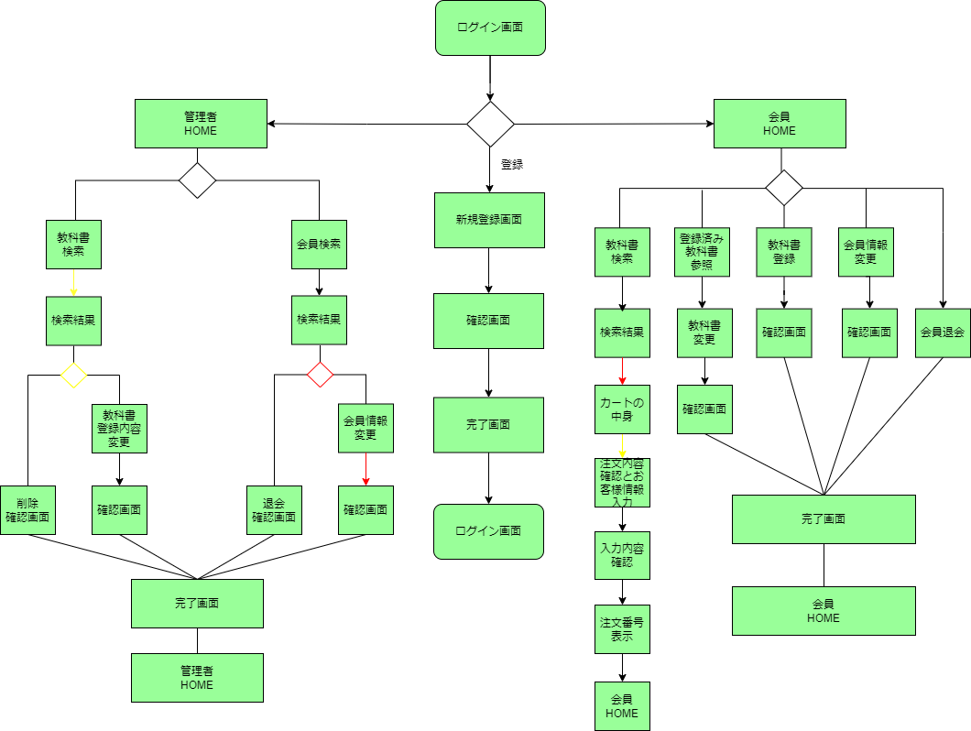

Slide 6
工夫した点
登録情報を変更する際に、以前登録した情報を表示する。
再利用できるかを考えながらコードを書くように意識しました。
トップページなどのjspでplaceholderの機能を使って、入力しない欄に“～を入力してください”と表示させたこと。

Slide 7
デモタイム

Slide 8
苦労した点
コードに労しました。
エラー探しの中でも赤い線が引いていないエラーを探すのが一番苦労しました。
コード同士をどう繋げるかを考えることに苦労しました。一つ一つの機能が理解しきれていないので教科書を参考にしながら行いました。
コードに苦労しました。エラー探しの中でも赤い線が引いていないエラーを探すのが一番苦労しました。唯一未経者
コーディングが始まった際に、どこからコードを書いていけばいいか分からずと苦労しました。

Slide 9
今後の課題
コードの意味を理解する必要があります。
エラーが発生した際にエラーを見つけて直す力が必要があり。
教科書を再読したり調べてみたりして、使える機能を覚えていき意味を理解していくことが今後の課題だと思いました。
教科書登録を作る際に、同じファイルをいじることが多々ありました。GitHabでどのようにすれば衝突が防げるのかと、自分一人でもコードが書けるように意味を理解していくことが今後の課題だと思いました。

Slide 10
学んだ点、よくできた、成長できた点、
配属に向けての意
今回実際に作ってみてコミュニケーションの大切さがわかりました。GitとSourcetreeを使用しデータの共有を行ったのですが、データのずれなどが多々発生し、声をかけておけば防げた問題がありました。
配属先で何が待っているかはわかりませんが、今回学んだコミュニケーションの大切さであったり、使用者の目線に立つことを忘れずに精進していきます。
サーブレットやDAOの使い方が前よりも理解できたと思います。
配属後はコードの読みを意識して開発に携わっていきたいと思いました。
同じファイルをいじるときは声掛けなどといったコミュニケーションが大事だと学びました。
成長した点としてはエラーの探し方を段々わかってきたと思います。
どこからコードを書いて良いのか分からなかった時でも、一度は自分で書いて試してみることができた点だと思います。

